Slide 1
助産学特論C（大阪課題解決論）
SDGｓの観点からみた
大阪の現状について
～大阪の現状から、自分達には何ができるのかを考える～
2024年4月
大阪府 政策企画部 企画室 連携課
画像出典：国連広報センター

Slide 2

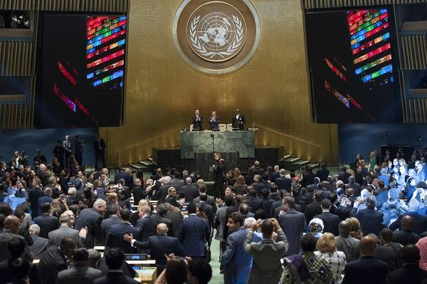
SDGs（Sustainable Development Goals）とは
1
○ 2015年9月国連総会で採択された「持続可能な開発のための2030アジェンダ」に記載
○ 2030年までの国際目標。発展途上国のみならず、先進国自身も取り組む。
○ 持続可能な世界を実現するための17のゴール(目標)、169のターゲットから構成。
（出典）国連広報センター

Slide 3
（参考資料）持続可能な開発のための２０３０アジェンダ
2
仮 訳
2015年9月25日第70回国連総会で採択
我々の世界を変革する：持続可能な開発のための2030アジェンダ（抜粋）
前文
このアジェンダは、人間、地球及び繁栄のための行動計画である。これはまた、より大きな自由における普遍的な平和の強化を追求ものでもある。我々は、極端な貧困を含む、あらゆる形態と側面の貧困を撲滅することが最大の地球規模の課題であり、持続可能な開発のための不可欠な必要条件であると認識する。
すべての国及びすべてのステークホルダーは、協同的なパートナーシップの下、この計画を実行する。我々は、人類を貧困の恐怖及び欠乏の専制から解き放ち、地球を癒やし安全にすることを決意している。我々は、世界を持続的かつ強靱（レジリエント）な道筋に移行させるために緊急に必要な、大胆かつ変革的な手段をとることに決意している。
我々はこの共同の旅路に乗り出すにあたり、誰一人取り残さないことを誓う。
今日我々が発表する17の持続可能な開発のための目標（SDGs）と、169のターゲットは、この新しく普遍的なアジェンダの規模と野心を示している。これらの目標とターゲットは、ミレニアム開発目標（MDGs）を基にして、ミレニアム開発目標が達成できなかったものを全うすることを目指すものである。これらは、すべての人々の人権を実現し、ジェンダー平等とすべての女性と女児の能力強化を達成することを目指す。
これらの目標及びターゲットは、統合され不可分のものであり、持続可能な開発の三側面、すなわち経済、社会及び環境の三側面を調和させるものである。
これらの目標及びターゲットは、人類及び地球にとり極めて重要な分野で、向こう15年間にわたり、行動を促進するものになろう。
出典：国際連合広報センターホームページ

Slide 4
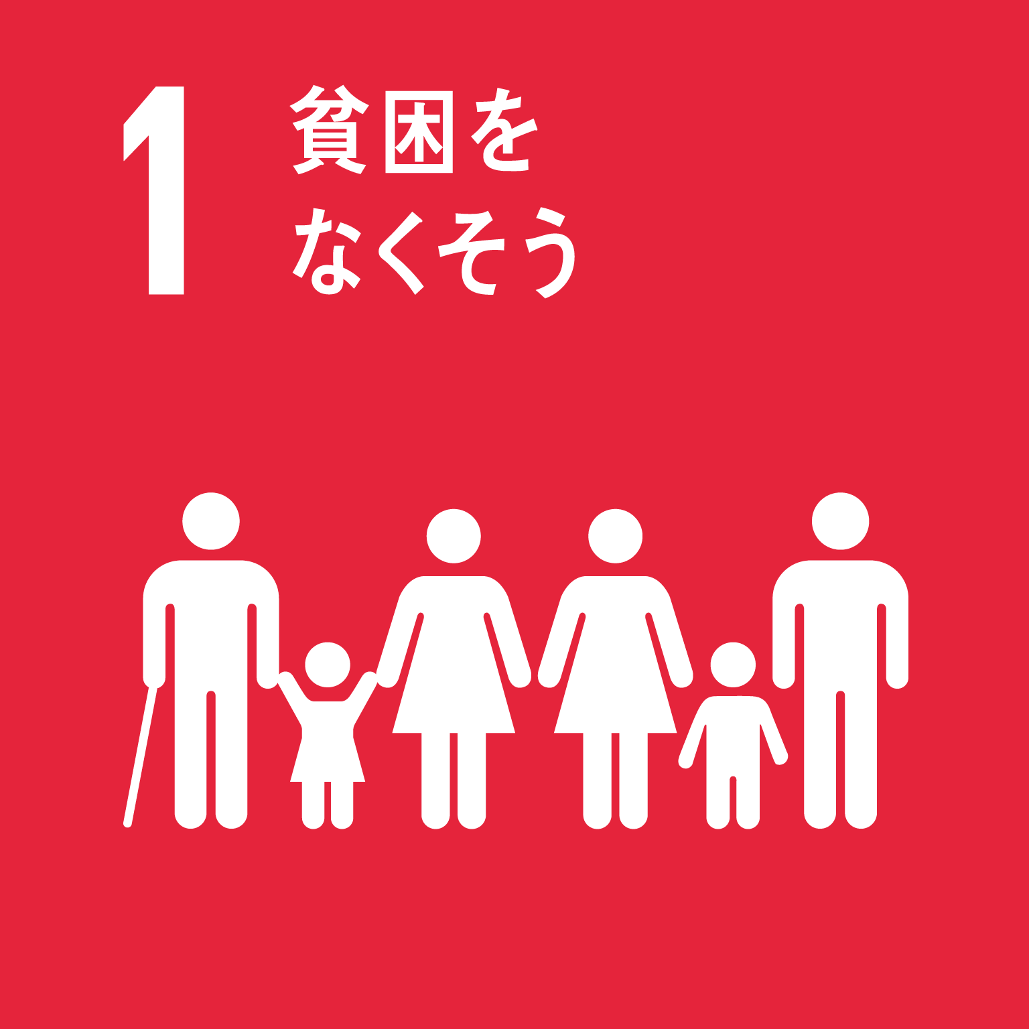



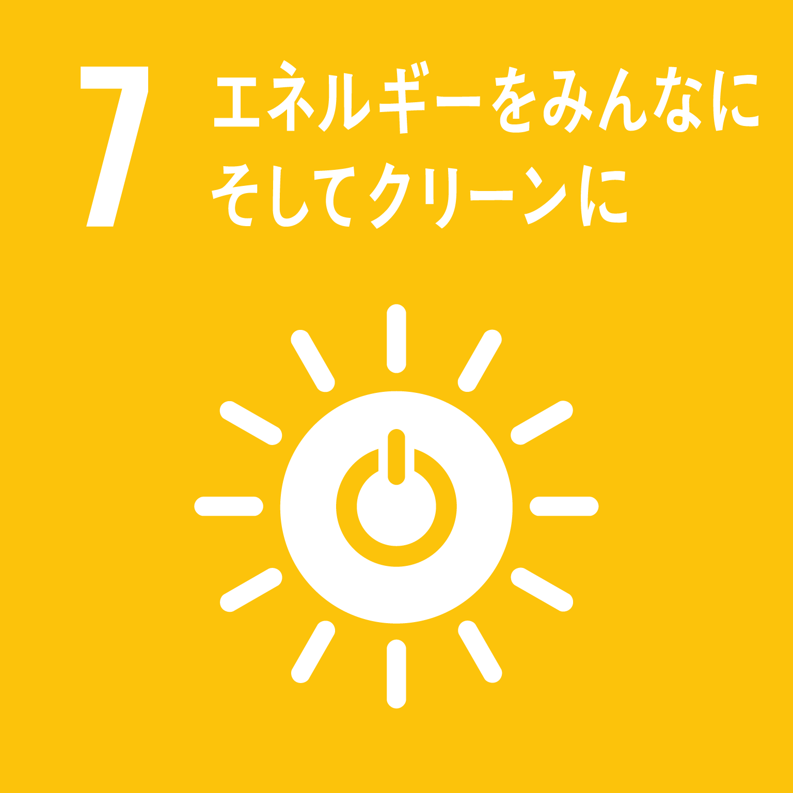






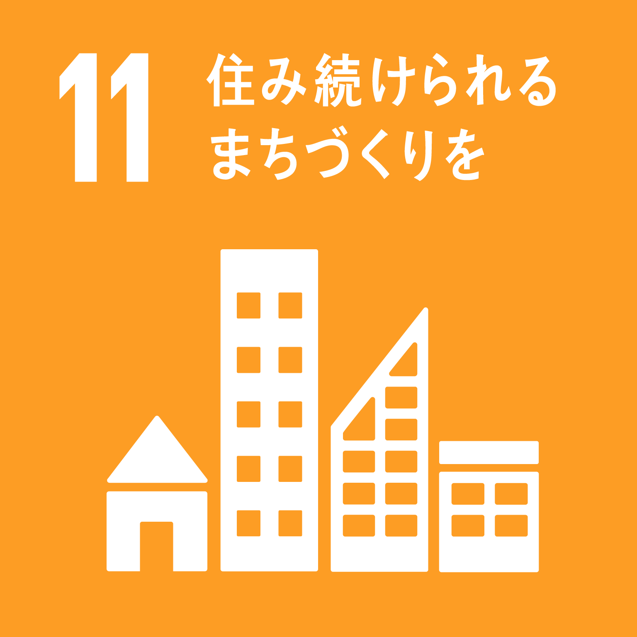






SDGsの17のゴール（５つのP)
3

Slide 5
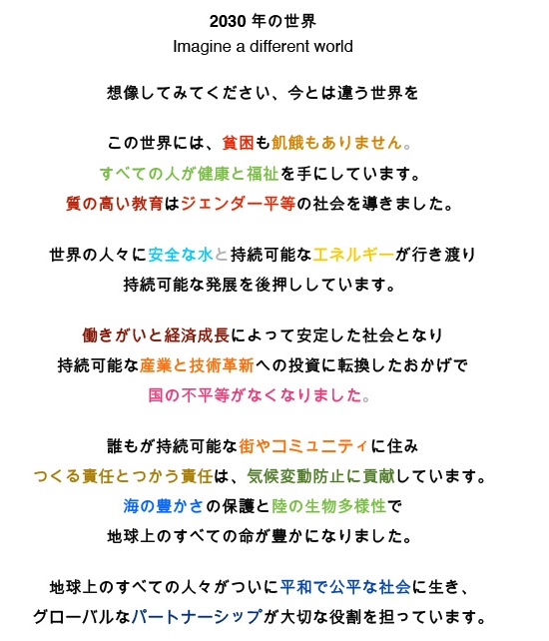
（参考資料）SDGsの世界観(The New Division社のSDGsマニュフェスト)
4
「出典:The New Division、(株)ワンプラネット・カフェ訳」

Slide 6
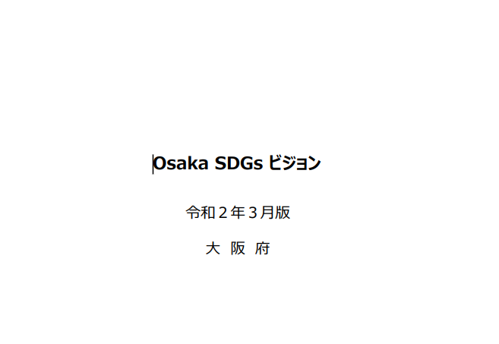
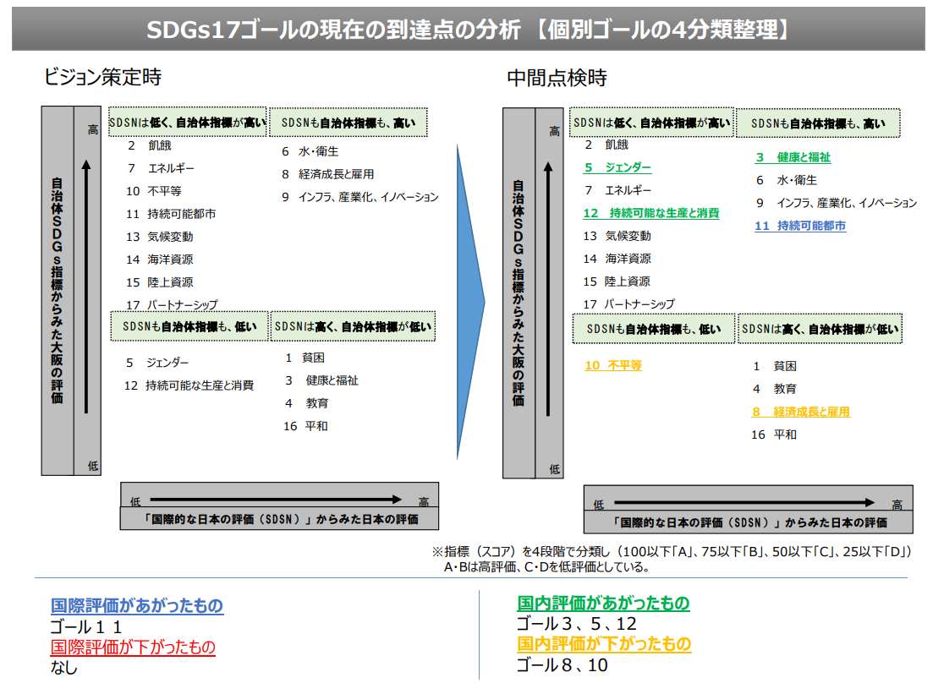
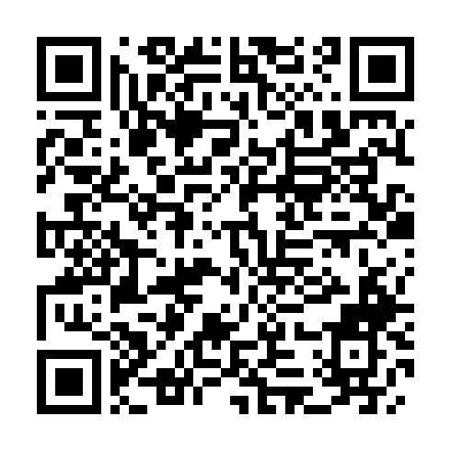
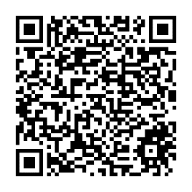
大阪府のSDGsの方向性（「Osaka SDGs ビジョン（２０２０年３月策定）」）
5
・大阪府は、万博開催都市として、世界の先頭に立ってSDGsの達成に貢献する「SDGs先進都市」をめざしています。
・オール大阪でSDGsの新たな取組みの創出を図っていくことを目的に、「Osaka SDGs ビジョン」を令和2年3月に策定しました。
令和2年3月 「OSAKA SDGs ビジョン」
令和5年3月 「OSAKA SDGs ビジョン中間点検（案）」

Slide 7

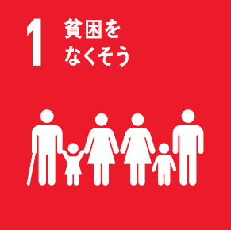

大阪府のSDGsの方向性（「Osaka SDGs ビジョン（２０２０年３月策定）」）
6
◆2025年大阪・関西万博に向けて取り組む「重点ゴール」
国際社会全体の課題であるジェンダーや人権、気候変動への取組み
ゴール３
重点
ゴールⅠ
「健康と福祉」
（“いのち”や暮らし、次世代の課題としての取組み）
府民の
well-being
ゴール１
ゴール４
ゴール12
「貧困」
「教育」
「持続可能な生産と消費」
（「ゴール３」と関連する横断的な課題としての取組み）
ゴール11
重点
ゴールⅡ
地域（大阪）の
well-being
「持続可能都市」
（他のゴールを集約しながら、様々な課題解決にバランスよく貢献）
産業や雇用、イノベーションといった都市としての強みを活かす

Slide 8
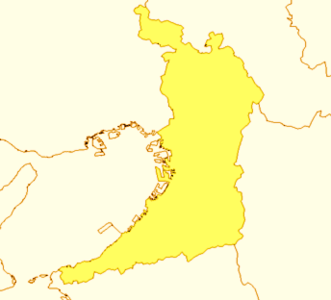
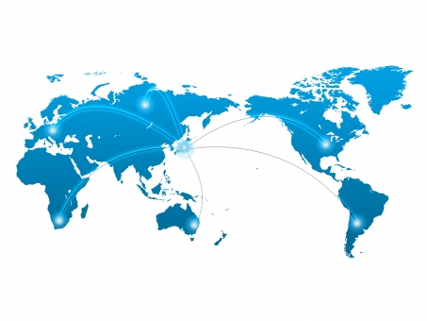
大阪府のSDGsの方向性（「Osaka SDGs ビジョン」２０２０年（令和２年）３月策定）
7
SDGs先進都市をめざして
SDGs先進都市 ＝ 誰もがSDGsを意識し、一人ひとりが自律的に17のSDGs全ての
達成をめざしていくこと
→様々なステークホルダーが連携・協調し、「大阪」がSDGsを体現したまちを発信していく
2025年
大阪・関西万博
2030年
社会
経済
環境
府民の取組み
社会
社会
社会
経済
環境
経済
環境
経済
環境
重点ゴールを中心とした府の取組み
重点ゴールを中心とした府の取組み
企業の取組み
社会
経済
環境
市町村の取組み
万博において、大阪のあらゆるステークホルダーが、会場の内外でSDGsを体現し、行動する姿を世界に発信
日本全体や世界とのつながりの中で、先頭に立って、世界とともにSDGsを達成する

Slide 9
大阪のSDGsの認知度はどれくらいでしょうか？
8

Slide 10
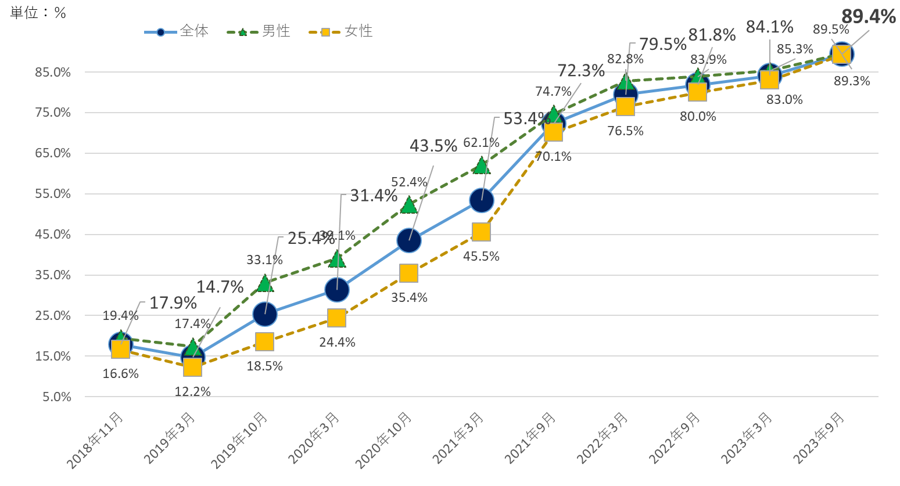
【SDGsの認知度】 ＳＤＧｓ認知度調査（2023年9月）
まずはじめに①（SDGsの認知度）
9
府民全体の認知度は、89.4%（2023年９月時点）
※「SDGsを知っている」と「 SDGsという言葉を聞いたことがある、または、ロゴを見たことがある」の合計を
SDGsの認知度としている。

Slide 11
SDGsは、折り返し地点を過ぎました。
SDGsの進捗状況はどうでしょうか？
10
2023年
2015年
2030年
折り返し地点

Slide 12
A）15％
B）25％
C）50％
11
SDGsの目標のうち軌道にのっている割合は？

Slide 13
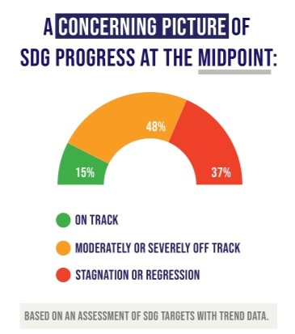


ＳＤＧｓの進捗状況
12
「SDGサミット2023」
(2023年9月18-19日、ニューヨーク国連本部）
「継続的、根本的、変革的かつ緊急の行動を」
「今日、目標のわずか15%しか軌道に乗っておらず、多くは逆行しています」
「“誰一人取り残さない” どころか、私たちはSDGsを置き去りにするリスクを冒しています」
「SDGsはグローバルな救済計画を必要としているのです」
グテーレス国連事務総長発言 より
慶応義塾大学の蟹江教授も執筆者の一人で、サミットに先駆けて発表された「Global Sustainable Development Report」
出展："The Sustainable Development Goals Report 2023: Special edition"

Slide 14
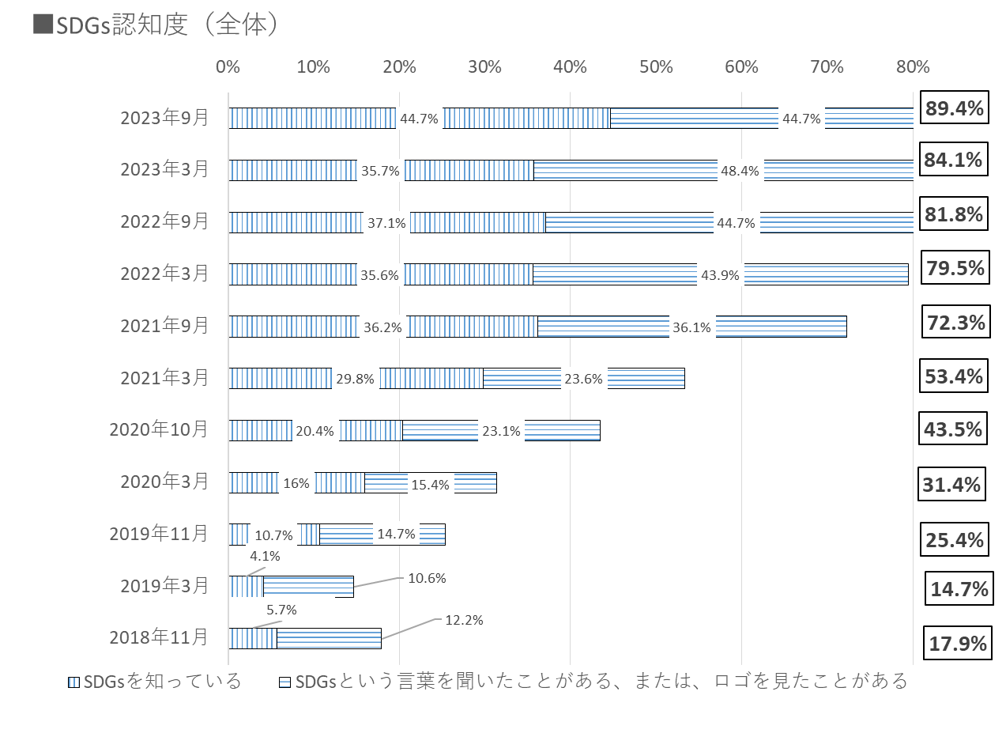
【SDGs認知度（内訳）】 ＳＤＧｓ認知度調査（2023年9月）
13
SDGsの認知度は高まっているものの、半数が「 SDGsという言葉を聞いたことがある、またはロゴを見たことがある」

Slide 15

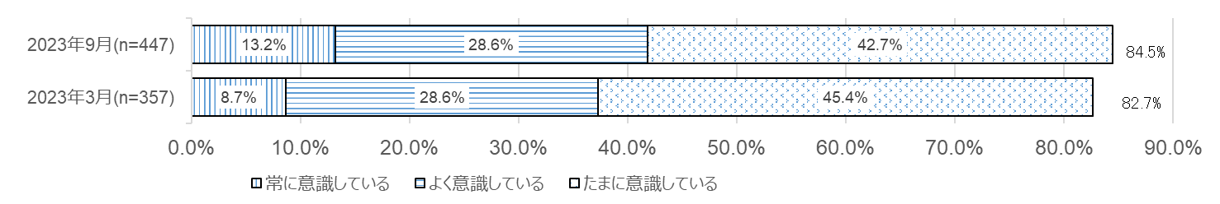
【SDGsの意識度】 ＳＤＧｓ認知度調査（2023年9月）
14
「SDGsを知っている」方のうち、「常に意識している」、「よく意識している」層は、4割程度
■SDGs意識度（全体）
合計で41.8％

Slide 16
大阪府の課題（SDGsの理解×認識・行動）
15
【大阪府の課題②】
意識・行動変容
自社こととして
対応させることができている
SDGsの理解
高い
【大阪府の課題①】
SDGsウォッシュ対策
他人事？
自分事に
できている！
自分とは関係ない
SDGsへの意識・行動
意識・行動
していない
意識・行動
している
無関心
SDGsウォッシュ
になる懸念も？
SDGsを何となくわかっている
SDGsという言葉を聞いたことある
SDGsが自身に
関係があるか分からないまま
活動している方も
低い

Slide 17
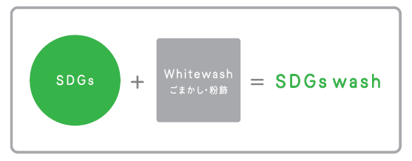
SDGsの課題（SDGsウォッシュ）
16
「SDGsウォッシュ」とは？
⇒SDGsに取り組んでいるように見えて、実態が伴っていないこと
を揶揄する言葉
SDGsウォッシュは、「グリーンウォッシュ（あたかも環境にはいりょしているかのようにみせかけること）」が由来とされています
出展：株式会社電通「SDGs Communication Guide」

Slide 18




【SDGsのポイント】 横串の視点
17
＜ポイント＞
○ 同時解決（あるゴールの解決のための取組みを、別のゴールの課題解決につなげる）
○ インパクトのベクトルを変える
（社会に悪影響を及ぼすアクションに工夫を加え、別のゴールのポジティブアクションに変える）
○ トレードオフの考慮
（社会のためにしていることが、他のゴールの視点で見ると悪影響を及ぼす可能性を考慮する）
安価なバイクで
街の移動が
便利に
交通事故が
急増

Slide 19

18
実践！SDGs！！
テーマ：ローカライズ

Slide 20

私のSDGs宣言プロジェクト（令和3年（2021年）2月 開始）
19
〇「私のSDGs宣言プロジェクト」とは
➢企業・団体・府民などの皆様が、
自ら行うSDGs達成に向けた目標や活動を宣言する
プロジェクトです
〇宣言数（2024年2月末時点）
累計：5,718件（うち企業団体543件）
個人のSDGs宣言の例
・買い物は、車を使用せずに自転車や徒歩で移動する。
・エアコンや、冷暖房機器を、必要以上に使用することを控える。
・マイバッグ、マイボトル、マイ箸を持参する。
・環境に配慮された商品を購入する。
・普段の買い物でも、消費期限の早いものから買うようにする。

Slide 21
研究課題について
20
＜研究課題のテーマ＞
SDGsの視点で、大阪の現状を確認し、
SDGs達成に向けてどのような取組みが必要かを検討してください。
また、その取組みに対して、自分が貢献できる活動（行動）を
発表ください。

Slide 22
＜作業シート①＞
21
選んだゴール
ゴールNo.
選んだ統計データ
取組みが必要なこと
自分が貢献できること

Slide 23

22
作業① 最も関心のあるゴールと１つ選んでください
23～40ｐのターゲットを見ると、よりゴールに対する理解が深まります

Slide 24
参考資料 169のターゲット（ゴール1）
23

Slide 25
参考資料 169のターゲット（ゴール2）
24

Slide 26
参考資料 169のターゲット（ゴール3）
25

Slide 27
参考資料 169のターゲット（ゴール4）
26

Slide 28
参考資料 169のターゲット（ゴール5）
27

Slide 29
参考資料 169のターゲット（ゴール6）
28

Slide 30
参考資料 169のターゲット（ゴール7）
29

Slide 31
参考資料 169のターゲット（ゴール8）
30

Slide 32
参考資料 169のターゲット（ゴール9）
31

Slide 33
参考資料 169のターゲット（ゴール10）
32

Slide 34
参考資料 169のターゲット（ゴール11）
33

Slide 35
参考資料 169のターゲット（ゴール12）
34

Slide 36
参考資料 169のターゲット（ゴール13）
35

Slide 37
参考資料 169のターゲット（ゴール14）
36

Slide 38
参考資料 169のターゲット（ゴール15）
37

Slide 39
参考資料 169のターゲット（ゴール16）
38

Slide 40
参考資料 169のターゲット（ゴール17①）
39

Slide 41
参考資料 169のターゲット（ゴール17②）
40

Slide 42
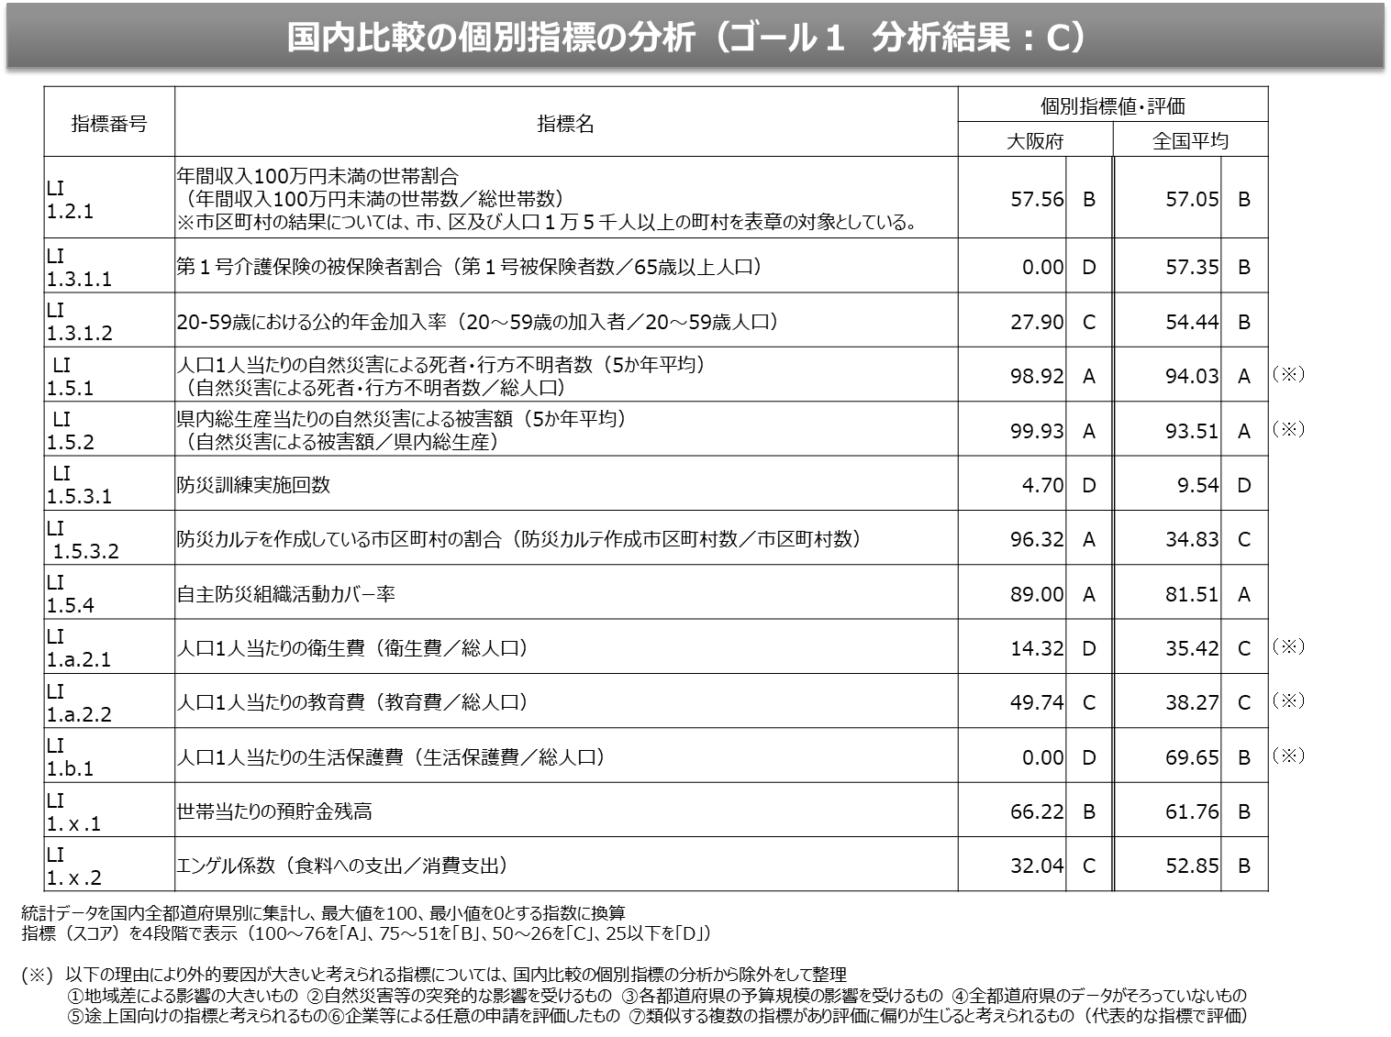


41
作業② 先ほど選んだゴールに関連する
統計データをみて、必要な活動
を考えましょう。
統計データを見て、
取組みが必要な項目を探す!
選んだ項目がプラスになるために
必要な活動を考える!
必要な活動の中で
自分ができることを考える！
＜今回使用する指標リスト＞
自治体ＳＤＧｓ推進評価・調査検討会「地方創生SDGsローカル指標リスト（2022年9月改定版）」

Slide 43
国内比較の個別指標の分析（ゴール１ 分析結果：C）
42
指標番号 | 指標名 | 個別指標値・評価
 |  | 大阪府 |  | 全国平均
LI 1.2.1 | 年間収入100万円未満の世帯割合 （年間収入100万円未満の世帯数／総世帯数） ※市区町村の結果については、市、区及び人口１万５千人以上の町村を表章の対象としている。 | 57.56 | B | 57.05 | B
LI 1.3.1.1 | 第１号介護保険の被保険者割合（第１号被保険者数／65歳以上人口） | 0.00 | D | 57.35 | B
LI 1.3.1.2 | 20-59歳における公的年金加入率（20～59歳の加入者／20～59歳人口） | 27.90 | C | 54.44 | B
LI 1.5.1 | 人口1人当たりの自然災害による死者・行方不明者数（5か年平均） （自然災害による死者・行方不明者数／総人口） | 98.92 | A | 94.03 | A | （※）
LI 1.5.2 | 県内総生産当たりの自然災害による被害額（5か年平均） （自然災害による被害額／県内総生産） | 99.93 | A | 93.51 | A | （※）
LI 1.5.3.1 | 防災訓練実施回数 | 4.70 | D | 9.54 | D
LI 1.5.3.2 | 防災カルテを作成している市区町村の割合（防災カルテ作成市区町村数／市区町村数） | 96.32 | A | 34.83 | C
LI 1.5.4 | 自主防災組織活動カバー率 | 89.00 | A | 81.51 | A
LI 1.a.2.1 | 人口1人当たりの衛生費（衛生費／総人口） | 14.32 | D | 35.42 | C | （※）
LI 1.a.2.2 | 人口1人当たりの教育費（教育費／総人口） | 49.74 | C | 38.27 | C | （※）
LI 1.b.1 | 人口1人当たりの生活保護費（生活保護費／総人口） | 0.00 | D | 69.65 | B | （※）
LI 1.ｘ.1 | 世帯当たりの預貯金残高 | 66.22 | B | 61.76 | B
LI 1.ｘ.2 | エンゲル係数（食料への支出／消費支出） | 32.04 | C | 52.85 | B
統計データを国内全都道府県別に集計し、最大値を100、最小値を0とする指数に換算
指標（スコア）を4段階で表示（100～76を「A」、75～51を「B」、50～26を「C」、25以下を「D」）
(※) 以下の理由により外的要因が大きいと考えられる指標については、国内比較の個別指標の分析から除外をして整理
①地域差による影響の大きいもの ②自然災害等の突発的な影響を受けるもの ③各都道府県の予算規模の影響を受けるもの ④全都道府県のデータがそろっていないもの
⑤途上国向けの指標と考えられるもの⑥企業等による任意の申請を評価したもの ⑦類似する複数の指標があり評価に偏りが生じると考えられるもの（代表的な指標で評価）

Slide 44
国内比較の個別指標の分析（ゴール２ 分析結果：B）
43
指標番号 | 指標名 | 個別指標値・評価
 |  | 大阪府 |  | 全国平均
LI 2.1.1.1 | 内分泌，栄養及び代謝疾患における患者割合 （内分泌，栄養及び代謝疾患における総患者数／総人口） | 97.96 | A | 74.97 | B
LI 2.1.1.2 | 給食施設における栄養士の有無 （（総施設数―管理栄養士・栄養士がどちらもいない施設数）/総施設数） | 34.72 | C | 56.13 | B
LI 2.2.1 | 5歳児童における痩身傾向児の出現率（一部の県：データなし） | 93.46 | A | 92.35 | A | （※）
LI 2.2.2 | 栄養状態が不良な5歳児の割合（一部の県：データなし） | 76.47 | A | 77.03 | A | （※）
LI 2.2.3 | 15～44歳の女性人口10万人当たりの貧血の受療率 （（15～44歳の女性における鉄欠乏性貧血の推計患者数／15～44歳の女性総人口）×100,000） | N.A.(欠損値) | ‐ | #DIV/0! | ‐ | （※）
LI 2.3.1.1 | 農業従事者1人当たりの農業産出額（農業産出額／農業従事者数） | N.A.(欠損値) | ‐ | #DIV/0! | ‐ | （※）
LI 2.3.1.2 | 林業就業人口1人当たりの林業産出額 （林業産出額（栽培きのこ類生産を除く）／林業就業人口） | 1.78 | D | 40.65 | C | （※）
LI 2.4.1.1 | 農業従事者1人当たりの経営耕地面積（販売農家の経営耕地面積／農業従事者数） | N.A.(欠損値) | ‐ | #DIV/0! | ‐ | （※）
LI 2.4.1.2 | 有機JASほ場の面積割合（国内における有機JASほ場の面積／耕地面積） | 8.15 | D | 26.98 | C | （※）
LI 2.a.1 | 投資額に対する農業産出額（農業産出額／農業基盤整備に対する投資額） | 20.94 | D | 36.13 | C | （※）
LI 2.x.1 | 農業従事者（自営農業に従事した世帯員数）の平均年齢 | 55.00 | B | 43.32 | C
LI 2.x.2 | 食料自給率（カロリーベース） | 0.46 | D | 24.21 | D | （※）
LI 2.x.3 | 食料自給率（生産額ベース） | 1.07 | D | 34.01 | C | （※）
統計データを国内全都道府県別に集計し、最大値を100、最小値を0とする指数に換算
指標（スコア）を4段階で表示（100～76を「A」、75～51を「B」、50～26を「C」、25以下を「D」）
(※) 以下の理由により外的要因が大きいと考えられる指標については、国内比較の個別指標の分析から除外をして整理
①地域差による影響の大きいもの ②自然災害等の突発的な影響を受けるもの ③各都道府県の予算規模の影響を受けるもの ④全都道府県のデータがそろっていないもの
⑤途上国向けの指標と考えられるもの⑥企業等による任意の申請を評価したもの ⑦類似する複数の指標があり評価に偏りが生じると考えられるもの（代表的な指標で評価）

Slide 45
国内比較の個別指標の分析（ゴール３① 分析結果：B）
44
指標番号 | 指標名 | 個別指標値・評価
 |  | 大阪府 |  | 全国平均
LI 3.1.1 | 出生数10万人当たりの妊産婦死亡数（（妊産婦死亡数／出生数）×100,000） | 100.00 | A | 89.34 | A
LI 3.1.2 | 医師、助産師の立会いの下で生まれた子供の割合（医師、助産師の立会いの下で生まれた子供の数／出生数） | 85.64 | A | 71.14 | B
LI 3.2.1 | 5歳未満児死亡率（5歳未満児死亡数／5歳未満人口） | 69.53 | B | 56.74 | B
LI 3.2.2 | 新生児死亡率（新生児死亡数／出生数） | 71.97 | B | 61.27 | B
LI 3.3.1 | 人口1,000人当たりのHIV感染者数（（HIV感染者数／総人口）×1,000） | 34.35 | C | 81.26 | A
LI 3.3.2 | 人口10万人当たりの結核感染者数（（結核感染者数／総人口）×100,000） | 2.15 | D | 54.11 | B
LI 3.3.3 | 人口1,000人当たりのマラリアによる死亡者数（（マラリアによる死亡者数／日本人人口）×1,000） | 100.00 | A | 100.00 | A | （※）
LI 3.3.4 | 人口10万人当たりのB型肝炎による死亡者数（（B型肝炎による死亡者数／日本人人口）×100,000） | 76.64 | A | 59.17 | B
LI 3.4.1.1 | 人口10万人当たりの心血管疾患による死亡者数（（心疾患による死亡者数／日本人人口）×100,000） | 56.67 | B | 46.73 | C
LI 3.4.1.2 | 人口10万人当たりの癌による死亡者数（（癌による死亡者数／日本人人口）×100,000） | 66.51 | B | 55.03 | B
LI 3.4.1.3 | 人口10万人当たりの糖尿病による死亡者数（（糖尿病による死亡者数／日本人人口）×100,000） | 66.94 | B | 53.29 | B
LI 3.4.1.4 | 人口10万人当たりの呼吸器系疾患による死亡者数 （（呼吸器系疾患による死亡者数／日本人人口）×100,000） | 57.04 | B | 55.46 | B
LI 3.4.2 | 人口10万人当たりの自殺者数（（自殺者数／日本人人口）×100,000） | 77.74 | A | 59.02 | B
LI 3.6.1 | 人口10万人当たりの交通事故死亡者数（（交通事故死者数／総人口）×100,000） | 82.19 | A | 55.58 | B
LI 3.7.2.1 | 合計特殊出生率 | 26.39 | C | 44.41 | C
LI 3.7.2.2 | 19歳以下の女性の出生率（19歳以下の女性の出生数／15～19歳の女性人口） | 73.73 | B | 74.42 | B
LI 3.8.1 | １人当たり年齢調整後医療費 | 46.80 | C | 55.85 | B
LI 3.8.2 | 1世帯当たり1か月間の健康関連支出 （（医薬品＋保健医療サービス＋健康保持用摂取品＋健康医療用品・器具）への支出／支出） | 68.90 | B | 67.08 | B
統計データを国内全都道府県別に集計し、最大値を100、最小値を0とする指数に換算
指標（スコア）を4段階で表示（100～76を「A」、75～51を「B」、50～26を「C」、25以下を「D」）
(※) 以下の理由により外的要因が大きいと考えられる指標については、国内比較の個別指標の分析から除外をして整理
①地域差による影響の大きいもの ②自然災害等の突発的な影響を受けるもの ③各都道府県の予算規模の影響を受けるもの ④全都道府県のデータがそろっていないもの
⑤途上国向けの指標と考えられるもの⑥企業等による任意の申請を評価したもの ⑦類似する複数の指標があり評価に偏りが生じると考えられるもの（代表的な指標で評価）

Slide 46
国内比較の個別指標の分析（ゴール３② 分析結果：B）
45
指標番号 | 指標名 | 個別指標値・評価
 |  | 大阪府 |  | 全国平均
LI 3.9.1.1 | 人口1人当たりの大気汚染による苦情件数（大気汚染による苦情件数／人口） | 99.99 | A | 97.86 | A
LI 3.9.1.2 | 人口1人当たりの水質汚濁による苦情件数（水質汚濁による苦情件数／人口） | 85.24 | A | 58.72 | B
LI 3.9.1.3 | 人口1人当たりの土壌汚濁による苦情件数（土壌汚濁による苦情件数／人口） | 97.91 | A | 90.48 | A
LI 3.a.1 | 喫煙率（喫煙者数／20歳以上人口） | 65.61 | B | 44.77 | C
LI 3.b.1 | 人口10万人当たりの薬剤師数 | 74.97 | B | 46.95 | C
LI 3.c.1.1 | 人口10万人当たりの医師数 | 67.19 | B | 52.08 | B
LI 3.c.1.2 | 人口10万人当たりの看護師数（（（就業看護師数＋就業准看護師数）／総人口）×100,000） | 19.77 | D | 46.87 | C
LI 3.c.1.3 | 無医地区数 | 100.00 | A | 83.48 | A
LI 3.x.1 | 人口1人当たりの災害拠点病院数（災害拠点病院数／総人口） | 0.00 | D | 39.15 | C
LI 3.x.2 | 人口1人当たりの国民医療費 | 50.39 | B | 62.19 | B
LI 3.x.3 | 後期高齢者1人当たりの医療費 | 24.23 | D | 54.34 | B | （※）
LI 3.x.4 | 国民健康保険診療費（被保険者１00人当たり） | 40.07 | C | 34.11 | C | （※）
LI 3.x.5 | 特定健康診査実施率 | 29.87 | C | 44.41 | C
LI 3.x.6 | 介護予防に資する通いの場への参加率 | 24.22 | D | 31.04 | C
LI 3.x.7 | BMIの平均値（男性）（｜BMI-22｜） | N.A.(欠損値) | ‐ | #DIV/0! | ‐ | （※）
LI 3.x.8 | BMIの平均値（女性）（｜BMI-22｜） | N.A.(欠損値) | ‐ | #DIV/0! | ‐ | （※）
LI 3.x.9 | 平均寿命（男性） | 50.16 | B | 63.73 | B
LI 3.x.10 | 平均寿命（女性） | 45.98 | C | 62.77 | B
統計データを国内全都道府県別に集計し、最大値を100、最小値を0とする指数に換算
指標（スコア）を4段階で表示（100～76を「A」、75～51を「B」、50～26を「C」、25以下を「D」）
(※) 以下の理由により外的要因が大きいと考えられる指標については、国内比較の個別指標の分析から除外をして整理
①地域差による影響の大きいもの ②自然災害等の突発的な影響を受けるもの ③各都道府県の予算規模の影響を受けるもの ④全都道府県のデータがそろっていないもの
⑤途上国向けの指標と考えられるもの⑥企業等による任意の申請を評価したもの ⑦類似する複数の指標があり評価に偏りが生じると考えられるもの（代表的な指標で評価）

Slide 47
国内比較の個別指標の分析（ゴール４ 分析結果：C）
46
指標番号 | 指標名 | 個別指標値・評価
 |  | 大阪府 |  | 全国平均
LI 4.1.2 | 中等教育修了者率（（高等学校卒業者数＋中等教育学校卒業者数）／18歳人口） | N.A.(欠損値) | ‐ | #DIV/0! | ‐ | （※）
LI 4.2.1 | 5歳未満の入院者割合（5歳未満の入院者数／5歳未満人口） | 37.46 | C | 34.70 | C
LI 4.2.2 | （保育所・幼稚園・幼保連携型認定こども園の在学・在所者数／6歳以下人口） | N.A.(欠損値) | ‐ | #DIV/0! | ‐ | （※）
LI 4.3.1 | 求職者1人当たりの職業訓練費（職業訓練費／求職者（就業希望者）人口） | 1.01 | D | 40.05 | C | （※）
LI 4.4.1 | 教育用コンピュータ1台当たりの児童生徒数（生徒数／コンピュータ数） | 18.69 | D | 45.16 | C
LI 4.5.1.1 | 高校の男女比に関するパリティ指数（｜1－（高校の女子生徒数／男子生徒数）｜） | 84.79 | A | 65.71 | B
LI 4.5.1.2 | 大学の男女比に関するパリティ指数（｜1－（大学の女子学生数／男子学生数）｜） | 24.50 | D | 38.03 | C
LI 4.7.1 | 人口1人当たりの社会教育施設割合 （（公民館、図書館、博物館、青少年教育施設、女性教育施設、体育施設、劇場、音楽堂等、生涯学習センターの合計）／総人口） | 0.00 | D | 29.64 | C | （※）
LI 4.a.1.1 | 学校におけるインターネット接続率（光ファイバ回線） | 97.17 | A | 83.05 | A
LI 4.a.1.2 | 人口1人当たりの特別支援学校数（特別支援学校数／総人口） | 3.33 | D | 38.13 | C
LI 4.a.1.3 | 小中学校学生1人当たりのトイレ数（小中学校のトイレ数／小中学校児童生徒数） | 34.80 | C | 53.49 | B
LI 4.c.1 | 都道府県別「教員のICT活用指導力」の状況 （「わりにできる」若しくは「ややできる」と回答した教員の割合の大項目別平均） | 19.20 | D | 34.23 | C
LI 4.x.1 | 生徒1人当たりの教員数（小中学校） | 26.00 | C | 40.48 | C
LI 4.x.2 | CEFR A１レベル相当以上の英語力を有すると思われる生徒数の割合（中学生） | 51.34 | B | 33.35 | C
LI 4.x.3 | １日１０分以上読書する児童生徒の割合（小中学生） （（読書する児童数＋読書する生徒数）／（小学生数＋中学生数）） | N.A.(欠損値) | ‐ | #DIV/0! | ‐ | （※）
統計データを国内全都道府県別に集計し、最大値を100、最小値を0とする指数に換算
指標（スコア）を4段階で表示（100～76を「A」、75～51を「B」、50～26を「C」、25以下を「D」）
(※) 以下の理由により外的要因が大きいと考えられる指標については、国内比較の個別指標の分析から除外をして整理
①地域差による影響の大きいもの ②自然災害等の突発的な影響を受けるもの ③各都道府県の予算規模の影響を受けるもの ④全都道府県のデータがそろっていないもの
⑤途上国向けの指標と考えられるもの⑥企業等による任意の申請を評価したもの ⑦類似する複数の指標があり評価に偏りが生じると考えられるもの（代表的な指標で評価）

Slide 48
国内比較の個別指標の分析（ゴール５ 分析結果：B）
47
指標番号 | 指標名 | 個別指標値・評価
 |  | 大阪府 |  | 全国平均
LI 5.1.1 | 女性活躍推進計画の策定有無 | 100.00 | A | 100.00 | A
LI 5.2.1 | 人口1人当たりの配偶者からの暴力相談件数（配偶者からの暴力相談件数／総人口） | 73.87 | B | 66.31 | B
LI 5.2.2 | 人口1人当たりの強制わいせつ・強制性交等罪の認知件数 （（強制わいせつの認知件数＋強制性交等罪の認知件数）／総人口） | 7.40 | D | 62.00 | B
LI 5.3.1 | 18歳未満で結婚した女性の割合（18歳未満で結婚した女性／女性人口） | 92.10 | A | 71.21 | B
LI 5.4.1.1 | 家事従事者に関するジェンダーパリティ指数 （（家事に従事する女性の人数／女性の労働力人口）／（家事に従事する男性の人数／男性の労働力人口）） | 18.09 | D | 47.44 | C
LI 5.4.1.2 | 待機児童数割合（待機児童数／5歳以下人口） | N.A.(欠損値) | ‐ | #DIV/0! | ‐ | （※）
LI 5.4.1.3 | 出生数当たりの育児休業等制度利用者数（男性）（育児休業等制度利用者数（男性）／出生数） | 25.95 | C | 39.95 | C
LI 5.4.1.4 | 家事関連に費やす時間の男女差 （｜1－（女性の「家事」「買い物」「介護・看護」「育児」時間の合計／男性の「家事」「買い物」「介護・看護」「育児」時間の合計）｜） | 34.87 | C | 35.65 | C
LI 5.5.1 | 地方公共団体の議会議員の女性の割合 （（女性の都道府県県議会議員数＋女性の市区町村議会議員数）／（都道府県県議会議員数＋市区町村議会議員数）） | 64.04 | B | 23.41 | D
LI 5.5.2 | 役員の女性の割合（女性の役員数／役員数） | 42.56 | C | 50.76 | B
LI 5.a.1 | 女性の農業経営者割合（女性農業経営者数／全農業経営者数） | N.A.(欠損値) | ‐ | #DIV/0! | ‐ | （※）
LI 5.a.2 | 持ち家を持っている世帯のうち家計を主に女性が支えている世帯の割合 （持ち家を持っている世帯のうち家計を主に女性が支えている世帯／全世帯数） | 34.54 | C | 48.64 | C | （※）
LI 5.c.1 | 女性活躍推進法に基づく「えるぼし」認定企業割合（「えるぼし」認定企業数／企業数） | 16.80 | D | 11.56 | D | （※）
LI 5.x.1 | 一般労働者の賃金額の男女比（｜1－（女性の所定内給与額／男性の所定内給与額）｜） | 33.17 | C | 43.02 | C
LI 5.x.2 | パートナーシップ制度人口カバー率 | 100.00 | A | 46.00 | C
統計データを国内全都道府県別に集計し、最大値を100、最小値を0とする指数に換算
指標（スコア）を4段階で表示（100～76を「A」、75～51を「B」、50～26を「C」、25以下を「D」）
(※) 以下の理由により外的要因が大きいと考えられる指標については、国内比較の個別指標の分析から除外をして整理
①地域差による影響の大きいもの ②自然災害等の突発的な影響を受けるもの ③各都道府県の予算規模の影響を受けるもの ④全都道府県のデータがそろっていないもの
⑤途上国向けの指標と考えられるもの⑥企業等による任意の申請を評価したもの ⑦類似する複数の指標があり評価に偏りが生じると考えられるもの（代表的な指標で評価）

Slide 49
国内比較の個別指標の分析（ゴール６ 分析結果：B）
48
指標番号 | 指標名 | 個別指標値・評価
 |  | 大阪府 |  | 全国平均
LI 6.1.1 | 上水道普及率（上水道給水人口／総人口） | 85.28 | A | 67.60 | B
LI 6.2.1 | 人口1人当たりの公衆衛生費（公衆衛生費／総人口） | 53.64 | B | 41.70 | C | （※）
LI 6.3.1 | 下水道処理人口普及率 | 96.17 | A | 64.09 | B
LI 6.3.2.1 | 水質の健康項目達成状況 （健康項目（27項目）の達成地点数（河川、湖沼、海域）／健康項目（27項目）の調査地点数（河川、湖沼、海域）） | N.A.(欠損値) | ‐ | #DIV/0! | ‐ | （※）
LI 6.3.2.2 | 水質の生活環境項目達成状況 （（河川の BOD 達成水域数＋湖沼及び海域の COD 達成水域数）／（河川の BOD の類型指定水域数＋湖沼及び海域の COD の類型指定水域数）） | 80.57 | A | 69.61 | B
LI 6.4.1.1 | 給水人口1人あたりの平均水使用量（生活用水使用量／給水人口） | 64.87 | B | 65.19 | B
LI 6.4.1.2 | 製造業出荷額当たりの工業用水使用量（工業用水使用量／製造業出荷額） | 97.40 | A | 77.74 | A
LI 6.4.2 | 水資源利用率（水使用量／水資源賦存量） | 0.00 | D | 82.97 | A | （※）
LI 6.5.1 | 水循環基本計画に基づく「流域水循環計画」に該当する計画の策定有無 | 0.00 | D | 36.17 | C
LI 6.6.1 | 自然的土地利用割合（（総面積－可住地面積）／総面積） | 0.00 | D | 61.09 | B | （※）
LI 6.a.1 | 人口1人当たりの下水道費（下水道費／総人口） | 13.44 | D | 8.68 | D | （※）
LI 6.x.1 | 湧水保全活動の実施有無 | 0.00 | D | 46.81 | C | （※）
統計データを国内全都道府県別に集計し、最大値を100、最小値を0とする指数に換算
指標（スコア）を4段階で表示（100～76を「A」、75～51を「B」、50～26を「C」、25以下を「D」）
(※) 以下の理由により外的要因が大きいと考えられる指標については、国内比較の個別指標の分析から除外をして整理
①地域差による影響の大きいもの ②自然災害等の突発的な影響を受けるもの ③各都道府県の予算規模の影響を受けるもの ④全都道府県のデータがそろっていないもの
⑤途上国向けの指標と考えられるもの⑥企業等による任意の申請を評価したもの ⑦類似する複数の指標があり評価に偏りが生じると考えられるもの（代表的な指標で評価）

Slide 50
国内比較の個別指標の分析（ゴール７ 分析結果：B）
49
指標番号 | 指標名 | 個別指標値・評価
 |  | 大阪府 |  | 全国平均
LI 7.2.1.1 | 新エネルギー発電割合（新エネルギー発電量／全てのエネルギー発電量） | 4.33 | D | 23.35 | D
LI 7.2.1.2 | 世帯当たりの太陽光発電設置割合（10kW未満の太陽光発電設備導入件数／世帯数） | 13.85 | D | 47.25 | C
LI 7.2.1.3 | 太陽熱を利用した温水機器等がある住宅の割合 ※市区町村の結果については、市、区及び人口１万５千人以上の町村を表章の対象としている。 | 5.03 | D | 29.35 | C | （※）
LI 7.2.1.4 | 太陽光を利用した発電機器がある住宅の割合 ※市区町村の結果については、市、区及び人口１万５千人以上の町村を表章の対象としている。 | 12.35 | D | 46.65 | C | （※）
LI 7.3.1 | 県内総生産あたりのエネルギー消費量（エネルギー消費量／県内総生産） | 87.92 | A | 70.05 | B
LI 7.x.1 | 二重以上のサッシ又は複層ガラスの窓が設置されている住宅の割合 ※市区町村の結果については、市、区及び人口１万５千人以上の町村を表章の対象としている。 | 14.72 | D | 33.67 | C | （※）
LI 7.x.2 | 自家発電割合（固有単位） | 17.30 | D | 41.62 | C | （※）
LI 7.x.3 | 人口1人当たりの電力エネルギー消費量（電力エネルギー消費量／総人口） | 77.64 | A | 60.82 | B
LI 7.x.4 | 人口1人当たりの化石燃料使用量（化石燃料使用量／総人口） | 93.34 | A | 83.64 | A
統計データを国内全都道府県別に集計し、最大値を100、最小値を0とする指数に換算
指標（スコア）を4段階で表示（100～76を「A」、75～51を「B」、50～26を「C」、25以下を「D」）
(※) 以下の理由により外的要因が大きいと考えられる指標については、国内比較の個別指標の分析から除外をして整理
①地域差による影響の大きいもの ②自然災害等の突発的な影響を受けるもの ③各都道府県の予算規模の影響を受けるもの ④全都道府県のデータがそろっていないもの
⑤途上国向けの指標と考えられるもの⑥企業等による任意の申請を評価したもの ⑦類似する複数の指標があり評価に偏りが生じると考えられるもの（代表的な指標で評価）

Slide 51
国内比較の個別指標の分析（ゴール８① 分析結果：C）
50
指標番号 | 指標名 | 個別指標値・評価
 |  | 大阪府 |  | 全国平均
LI 8.1.1.1 | 人口1人当たりの県内総生産 （県内総生産／総人口） | 32.11 | C | 23.71 | D
LI 8.1.1.2 | 人口1人当たりの県内総生産 対前年増加率 | 59.01 | B | 63.67 | B | （※）
LI 8.2.1.1 | 就業者当たりの県内総生産 （県内総生産／就業者数） | 35.72 | C | 17.03 | D
LI 8.2.1.2 | 就業者当たりの県内総生産 対前年増加率 | 59.01 | B | 63.64 | B | （※）
LI 8.3.1 | 産業競争力強化法に基づく「創業支援等事業計画」が認定を受けた市区町村割合 （産業競争力強化法に基づく「創業支援等事業計画」が認定を受けた市区町村数／市区町村数） | 100.00 | A | 77.23 | A
LI 8.4.1 LI 8.4.2 | 1人1日当たりのごみ排出量（家庭部門） | 82.73 | A | 47.46 | C
LI 8.5.1.1 | 待機児童数割合 （待機児童数／5歳以下人口） | N.A.(欠損値) | ‐ | #DIV/0! | ‐ | （※）
LI 8.5.1.2 | 障害者の法定雇用率達成企業の割合 （障害者の法定雇用率達成企業数／企業数） | 30.88 | C | 64.90 | B
LI 8.5.1.3 | 次世代育成支援対策推進法に基づく特定事業主行動計画の市町村策定割合 | 19.06 | D | 30.17 | C
LI 8.5.2 | 失業率 （完全失業者数／労働力人口） | 34.75 | C | 60.98 | B
LI 8.6.1 | 15～34歳に占める若年無業者の割合 | 49.22 | C | 39.54 | C
LI 8.7.1 | 15～17歳の就業者割合 （15～17歳の主に仕事をしている人口／15～17歳の人口） | 33.53 | C | 68.34 | B
統計データを国内全都道府県別に集計し、最大値を100、最小値を0とする指数に換算
指標（スコア）を4段階で表示（100～76を「A」、75～51を「B」、50～26を「C」、25以下を「D」）
(※) 以下の理由により外的要因が大きいと考えられる指標については、国内比較の個別指標の分析から除外をして整理
①地域差による影響の大きいもの ②自然災害等の突発的な影響を受けるもの ③各都道府県の予算規模の影響を受けるもの ④全都道府県のデータがそろっていないもの
⑤途上国向けの指標と考えられるもの⑥企業等による任意の申請を評価したもの ⑦類似する複数の指標があり評価に偏りが生じると考えられるもの（代表的な指標で評価）

Slide 52
国内比較の個別指標の分析（ゴール８② 分析結果：C）
51
指標番号 | 指標名 | 個別指標値・評価
 |  | 大阪府 |  | 全国平均
LI 8.8.1 | 労災受給率（新規労災受給者数／就業者数） | 36.68 | C | 65.40 | B
LI 8.8.2.1 | 平均超過労働時間（超過実労働時間数（企業規模計10人以上）） | 71.43 | B | 57.14 | B
LI 8.8.2.2 | 離職率（離職者数／（継続就業者数＋転職者数＋離職者数)） | 30.99 | C | 43.92 | C
LI 8.9.1.1 | 県内総生産当たりの観光消費額（観光消費額／県内総生産） | N.A.(欠損値) | ‐ | #DIV/0! | ‐ | （※）
LI 8.9.1.2 | 観光消費額単価 | N.A.(欠損値) | ‐ | #DIV/0! | ‐ | （※）
LI 8.10.1 | 人口1人当たりの銀行数（銀行数／総人口） | 26.89 | C | 38.43 | C | （※）
LI 8.x.1 | 「くるみん」認定企業割合（「くるみん」認定企業数／企業数） | 14.78 | D | 22.85 | D | （※）
LI 8.x.2 | 女性活躍推進法に基づく「えるぼし」認定企業割合（「えるぼし」認定企業数／企業数） | 16.80 | D | 11.56 | D | （※）
LI 8.x.3 | 66歳以上で働ける制度がある企業の割合 | 12.79 | D | 51.99 | B
LI 8.x.4 | 健康経営優良法人の認定割合（（大規模＋中小規模健康経営優良法人）／企業数） | 75.20 | A | 34.37 | C | （※）
LI 8.x.5 | 労働生産性（付加価値額／従業員数）（一部の県：データなし） | 74.96 | B | 43.23 | C | （※）
統計データを国内全都道府県別に集計し、最大値を100、最小値を0とする指数に換算
指標（スコア）を4段階で表示（100～76を「A」、75～51を「B」、50～26を「C」、25以下を「D」）
(※) 以下の理由により外的要因が大きいと考えられる指標については、国内比較の個別指標の分析から除外をして整理
①地域差による影響の大きいもの ②自然災害等の突発的な影響を受けるもの ③各都道府県の予算規模の影響を受けるもの ④全都道府県のデータがそろっていないもの
⑤途上国向けの指標と考えられるもの⑥企業等による任意の申請を評価したもの ⑦類似する複数の指標があり評価に偏りが生じると考えられるもの（代表的な指標で評価）

Slide 53
国内比較の個別指標の分析（ゴール９ 分析結果：B）
52
指標番号 | 指標名 | 個別指標値・評価
 |  | 大阪府 |  | 全国平均
LI 9.1.1.1 | 舗装道路割合（舗装道路実延長／道路実延長） | 100.00 | A | 30.00 | C
LI 9.1.1.2 | 最寄りの交通機関までの距離が2000m以下となる普通世帯割合 （駅まで2000ｍ未満の世帯数／総世帯数） | 91.28 | A | 46.98 | C | （※）
LI 9.2.1.1 | 人口1人当たりの製造業粗付加価値額（製造業粗付加価値額／総人口） | 25.16 | C | 39.33 | C | （※）
LI 9.2.1.2 | 県内総生産当たりの製造業粗付加価値額（製造業粗付加価値額／県内総生産） | 26.71 | C | 45.67 | C | （※）
LI 9.2.2 | 製造業労働者割合（製造業労働者数／全労働者数） | 26.71 | C | 45.67 | C | （※）
LI 9.4.1 | 県内総生産当たりのCO2排出量（CO2排出量／県内総生産） | N.A.(欠損値) | ‐ | #DIV/0! | ‐ | （※）
LI 9.5.2 | 人口1人当たりの大学教員数（大学教員数／総人口） | 28.12 | C | 21.46 | D
LI 9.a.1 | 人口1人当たりの土木費（土木費／総人口） | 25.41 | C | 32.72 | C | （※）
LI 9.b.1 | 全粗付加価値額に占める粗付加価値額（電気機械器具製造業） （粗付加価値額（電気機械器具製造業）／製造業粗付加価値額） | 46.61 | C | 30.30 | C
LI 9.c.1 | インターネット普及率 | 73.10 | B | 42.86 | C
LI 9.x.1 | オープンデータ取組済の市区町村割合（オープンデータ取組済市区町村／市区町村数） | 58.68 | B | 58.29 | B
LI 9.x.2 | 研究者1人当たりの論文数（論文数／研究者数） | N.A.(欠損値) | ‐ | #DIV/0! | ‐ | （※）
統計データを国内全都道府県別に集計し、最大値を100、最小値を0とする指数に換算
指標（スコア）を4段階で表示（100～76を「A」、75～51を「B」、50～26を「C」、25以下を「D」）
(※) 以下の理由により外的要因が大きいと考えられる指標については、国内比較の個別指標の分析から除外をして整理
①地域差による影響の大きいもの ②自然災害等の突発的な影響を受けるもの ③各都道府県の予算規模の影響を受けるもの ④全都道府県のデータがそろっていないもの
⑤途上国向けの指標と考えられるもの⑥企業等による任意の申請を評価したもの ⑦類似する複数の指標があり評価に偏りが生じると考えられるもの（代表的な指標で評価）

Slide 54
国内比較の個別指標の分析（ゴール10 分析結果：C）
53
指標番号 | 指標名 | 個別指標値・評価
 |  | 大阪府 |  | 全国平均
LI 10.2.1 | 年間収入100万円未満の世帯割合（年間収入100万円未満の世帯数／総世帯数） ※市区町村の結果については、市、区及び人口１万５千人以上の町村を表章の対象としている。 | 57.56 | B | 57.05 | B
LI 10.3.1 | 障害者差別解消に関する条例策定の有無 | 100.00 | A | 82.98 | A
LI 10.4.1 | 県内総生産労働分配率（県民雇用者報酬／県内総生産） | 39.63 | C | 40.45 | C
LI 10.4.2 | ジニ係数 | 38.27 | C | 63.46 | B
LI 10.x.1 | 65歳以上が居住する世帯においてバリアフリー化がされている世帯数の割合 ※市区町村の結果については、市、区及び人口１万５千人以上の町村を表章の対象としている。 | 4.38 | D | 34.21 | C
LI 10.x.2 | 生産年齢人口当たりの高齢者数（65歳以上人口／15～64歳人口） | 53.29 | B | 47.83 | C
統計データを国内全都道府県別に集計し、最大値を100、最小値を0とする指数に換算
指標（スコア）を4段階で表示（100～76を「A」、75～51を「B」、50～26を「C」、25以下を「D」）
(※) 以下の理由により外的要因が大きいと考えられる指標については、国内比較の個別指標の分析から除外をして整理
①地域差による影響の大きいもの ②自然災害等の突発的な影響を受けるもの ③各都道府県の予算規模の影響を受けるもの ④全都道府県のデータがそろっていないもの
⑤途上国向けの指標と考えられるもの⑥企業等による任意の申請を評価したもの ⑦類似する複数の指標があり評価に偏りが生じると考えられるもの（代表的な指標で評価）

Slide 55
国内比較の個別指標の分析（ゴール11① 分析結果：B）
54
指標番号 | 指標名 | 個別指標値・評価
 |  | 大阪府 |  | 全国平均
LI 11.1.1.1 | ホームレス割合（ホームレスの数／総人口） | 0.00 | D | 88.82 | A
LI 11.1.1.2 | 最低居住面積水準以下世帯割合（最低居住面積水準以下世帯数／主世帯数） | 28.77 | C | 71.72 | B | （※）
LI 11.2.1.1 | 鉄道・電車・バスの利用割合 （15歳以上自宅外通勤・通学者で鉄道・電車・バスを利用している人数／15歳以上自宅外通勤・通学者数） | 4.19 | D | 40.85 | C | （※）
LI 11.2.1.2 | 最寄りの交通機関までの距離が2000m以下となる普通世帯の割合 （駅まで2000m未満の距離にある世帯数／総世帯数） | 91.28 | A | 46.98 | C
LI 11.3.1.1 | 人口自然増減(（出生数-死亡数）／総人口) | 61.04 | B | 46.90 | C
LI 11.3.1.2 | 人口社会増減(（転入数-転出数）／総人口) | 63.28 | B | 41.43 | C
LI 11.3.1.3 | 市街化調整区域面積割合（市街化調整区域面積／総面積） | 100.00 | A | 27.82 | C
LI 11.4.1 | 平均文化財保存事業費（補助金の交付額）（補助金額／補助金交付件数） | 35.98 | C | 18.24 | D | （※）
LI 11.5.1 | 人口1人当たりの自然災害による死者・行方不明者数（5か年平均） （自然災害による死者・行方不明者数／総人口） | 98.92 | A | 94.03 | A | （※）
LI 11.5.2 | 県内総生産当たりの自然災害による被害額（5か年平均） （自然災害による被害額／県内総生産） | 99.93 | A | 93.51 | A | （※）
LI 11.6.1 | 廃棄物の最終処分割合（最終処分量／ごみの総排出量） | 65.02 | B | 43.94 | C
LI 11.6.2.1 | PM2.5濃度に対する環境基準達成率 | 100.00 | A | 100.00 | A
LI 11.6.2.2 | SPM濃度に対する環境基準達成率 | 100.00 | A | 97.87 | A
LI 11.7.1.1 | 可住地面積当たりの図書館数（図書館数／可住地面積） | 38.92 | C | 10.83 | D
LI 11.7.1.2 | 可住地面積当たりの公民館数 （公民館数／可住地面積） | 36.27 | C | 25.98 | C
統計データを国内全都道府県別に集計し、最大値を100、最小値を0とする指数に換算
指標（スコア）を4段階で表示（100～76を「A」、75～51を「B」、50～26を「C」、25以下を「D」）
(※) 以下の理由により外的要因が大きいと考えられる指標については、国内比較の個別指標の分析から除外をして整理
①地域差による影響の大きいもの ②自然災害等の突発的な影響を受けるもの ③各都道府県の予算規模の影響を受けるもの ④全都道府県のデータがそろっていないもの
⑤途上国向けの指標と考えられるもの⑥企業等による任意の申請を評価したもの ⑦類似する複数の指標があり評価に偏りが生じると考えられるもの（代表的な指標で評価）

Slide 56
国内比較の個別指標の分析（ゴール11② 分析結果：B）
55
指標番号 | 指標名 | 個別指標値・評価
 |  | 大阪府 |  | 全国平均
LI 11.7.1.3 | 可住地面積当たりの公園面積（公園面積／可住地面積） | 78.68 | A | 18.17 | D
LI 11.7.2 | 人口1人当たりの性犯罪認知件数（性犯罪認知件数／総人口） | 99.61 | A | 92.61 | A
LI 11.a.1.1 | 市街化調整区域内人口割合（市街化調整区域内人口／総人口） | 92.78 | A | 68.04 | B
LI 11.a.1.2 | 地域サポーターを設置している市区町村の割合 | 20.67 | D | 19.01 | D
LI 11.b.1.1 | 防災訓練実施回数 | 4.70 | D | 9.54 | D
LI 11.b.1.2 | 防災カルテを作成している市区町村の割合（防災カルテ作成市区町村数／市区町村数） | 96.32 | A | 34.83 | C
LI 11.b.2 | 自主防災組織活動カバー率 | 89.00 | A | 81.51 | A
LI 11.x.1 | 空き家率（空き家数／総住宅数） ※市区町村の結果については、市、区及び人口１万５千人以上の町村を表章の対象としている。 | 55.59 | B | 56.81 | B
LI 11.x.2 | 最寄りの緊急避難場所までの2000m以内の世帯割合 （最寄りの緊急避難場所までの2000m以内の世帯数／総世帯数） ※市区町村の結果については、市、区及び人口１万５千人以上の町村を表章の対象としている。 | 42.81 | C | 36.89 | C
LI 11.x.3 | 最寄りの老人デイサービスセンターまでの2000m以内の、65歳以上の世帯員のいる主世帯数の割合 ※市区町村の結果については、市、区及び人口１万５千人以上の町村を表章の対象としている。 | 57.89 | B | 49.63 | C
LI 11.x.4 | 人口1万人当たりの火災出火件数 | 86.14 | A | 45.82 | C
LI 11.x.5 | 人口1,000人当たりの悪臭による苦情件数 | 69.30 | B | 61.45 | B
LI 11.x.6 | 人口1,000人当たりの騒音による苦情件数 | 21.79 | D | 69.24 | B
LI 11.x.7 | 騒音に係る環境基準達成率 | 92.39 | A | 78.74 | A
LI 11.x.8 | 人口1,000人当たりの振動による苦情件数 | 31.29 | C | 79.19 | A
統計データを国内全都道府県別に集計し、最大値を100、最小値を0とする指数に換算
指標（スコア）を4段階で表示（100～76を「A」、75～51を「B」、50～26を「C」、25以下を「D」）
(※) 以下の理由により外的要因が大きいと考えられる指標については、国内比較の個別指標の分析から除外をして整理
①地域差による影響の大きいもの ②自然災害等の突発的な影響を受けるもの ③各都道府県の予算規模の影響を受けるもの ④全都道府県のデータがそろっていないもの
⑤途上国向けの指標と考えられるもの⑥企業等による任意の申請を評価したもの ⑦類似する複数の指標があり評価に偏りが生じると考えられるもの（代表的な指標で評価）

Slide 57
国内比較の個別指標の分析（ゴール12 分析結果：A）
56
指標番号 | 指標名 | 個別指標値・評価
 |  | 大阪府 |  | 全国平均
LI 12.2.1 | 1人1日当たりのごみ排出量（家庭部門） | 49.04 | C | 45.92 | C
LI 12.3.1 | 人口1人当たりの食品廃棄物等の年間発生量（食品廃棄物等の年間発生量／総人口） | N.A.(欠損値) | ‐ | #DIV/0! | ‐ | （※）
LI 12.4.2 | 有害廃棄物割合（その他の廃棄物／廃棄物の総搬入量） | 95.08 | A | 82.06 | A
LI 12.5.1 | ごみのリサイクル率 | 1.14 | D | 28.58 | C
LI 12.7.1 | グリーン購入の取り組み度の評価 | 100.00 | A | 51.67 | B
LI 12.a.1 | 人口1人当たりの新エネルギー発電量（新エネルギー発電量／総人口） | 1.47 | D | 26.70 | C | （※）
LI 12.c.1 | 県内総生産当たりの化石燃料使用量（化石燃料使用量／県内総生産） | 92.79 | A | 82.45 | A
LI 12.x.1 | 人口1人当たりの産業廃棄物の不適正処理量（不適正処理量／総人口） | 99.14 | A | 92.39 | A
LI 12.x.2 | 人口1人当たりの産業廃棄物の不法投棄（不法投棄量／総人口） | 100.00 | A | 95.40 | A
統計データを国内全都道府県別に集計し、最大値を100、最小値を0とする指数に換算
指標（スコア）を4段階で表示（100～76を「A」、75～51を「B」、50～26を「C」、25以下を「D」）
(※) 以下の理由により外的要因が大きいと考えられる指標については、国内比較の個別指標の分析から除外をして整理
①地域差による影響の大きいもの ②自然災害等の突発的な影響を受けるもの ③各都道府県の予算規模の影響を受けるもの ④全都道府県のデータがそろっていないもの
⑤途上国向けの指標と考えられるもの⑥企業等による任意の申請を評価したもの ⑦類似する複数の指標があり評価に偏りが生じると考えられるもの（代表的な指標で評価）

Slide 58
国内比較の個別指標の分析（ゴール13 分析結果：A）
57
指標番号 | 指標名 | 個別指標値・評価
 |  | 大阪府 |  | 全国平均
LI 13.1.1 | 人口1人当たりの自然災害による死者・行方不明者数（5か年平均） （自然災害による死者・行方不明者数／総人口） | 98.92 | A | 94.03 | A | （※）
LI 13.1.2.1 | 防災訓練実施回数 | 4.70 | D | 9.54 | D
LI 13.1.2.2 | 防災カルテを作成している市区町村の割合（防災カルテを作成する市区町村数／市区町村数） | 96.32 | A | 34.83 | C
LI 13.1.3 | 自主防災組織活動カバー率 | 89.00 | A | 81.51 | A
LI 13.2.1.1 | 地球温暖化対策推進法に基づく地方公共団体実行計画（区域施策編）の策定有無 | 100.00 | A | 100.00 | A
LI 13.2.1.2 | 温暖化対策地方実行計画における気候変動適応計画の策定有無 | 100.00 | A | 97.87 | A
LI 13.2.2 | 人口1人当たりのCO2排出量（CO2排出量／総人口） | 39.05 | C | 71.65 | B
LI 13.x.1 | ゼロカーボンシティの表明有無 | 100.00 | A | 95.74 | A
LI 13.x.2 | グリーンボンドの発行有無 | 100.00 | A | 23.40 | D
LI 13.x.3 | 水害区域面積割合（5か年平均）（水害区域面積計／面積） | 99.89 | A | 89.02 | A
統計データを国内全都道府県別に集計し、最大値を100、最小値を0とする指数に換算
指標（スコア）を4段階で表示（100～76を「A」、75～51を「B」、50～26を「C」、25以下を「D」）
(※) 以下の理由により外的要因が大きいと考えられる指標については、国内比較の個別指標の分析から除外をして整理
①地域差による影響の大きいもの ②自然災害等の突発的な影響を受けるもの ③各都道府県の予算規模の影響を受けるもの ④全都道府県のデータがそろっていないもの
⑤途上国向けの指標と考えられるもの⑥企業等による任意の申請を評価したもの ⑦類似する複数の指標があり評価に偏りが生じると考えられるもの（代表的な指標で評価）

Slide 59
国内比較の個別指標の分析（ゴール14 分析結果：A）
58
指標番号 | 指標名 | 個別指標値・評価
 |  | 大阪府 |  | 全国平均
LI 14.1.1.1 | 清掃延べ距離当たりの人工物回収量（人工物回収量（容積）／清掃延べ距離） （一部の県：データなし） | N.A.(欠損値) | ‐ | 6.86 | D | （※）
LI 14.1.1.2 | 海域COD（環境基準達成の割合）（一部の県：データなし） | 50.00 | B | 73.11 | B | （※）
LI 14.4.1.1 | 漁獲量及び養殖収獲量（5か年平均）（一部の県：データなし） | 1.69 | D | 11.77 | D | （※）
LI 14.4.1.2 | 国際水準の水産エコラベルに関する国内の生産段階認証件数 | N.A.(欠損値) | ‐ | #DIV/0! | ‐ | （※）
LI 14.a.1 | 研究費当たりの水産技術関連の研究費割合 （水産関連研究所の研究費／水産関連研究所を含むその他県内の研究所の総研究費） | N.A.(欠損値) | ‐ | #DIV/0! | ‐ | （※）
LI 14.x.1 | 水質の健康項目達成状況 （健康項目（27項目）の達成地点数（河川、湖沼、海域）／健康項目（27項目）の調査地点数（河川、湖沼、海域）） | N.A.(欠損値) | ‐ | #DIV/0! | ‐ | （※）
LI 14.x.2 | 水質の生活環境項目達成状況 （（河川の BOD 達成水域数＋湖沼及び海域の COD 達成水域数）／（河川の BOD の類型指定水域数＋湖沼及び海域の COD の類型指定水域数）） | 81.12 | A | 73.78 | B
LI 14.x.3 | 水浴場（開設前）の水質状況（「適」評価の水浴場数／水浴場数） | 0.00 | D | 73.01 | B | （※）
統計データを国内全都道府県別に集計し、最大値を100、最小値を0とする指数に換算
指標（スコア）を4段階で表示（100～76を「A」、75～51を「B」、50～26を「C」、25以下を「D」）
(※) 以下の理由により外的要因が大きいと考えられる指標については、国内比較の個別指標の分析から除外をして整理
①地域差による影響の大きいもの ②自然災害等の突発的な影響を受けるもの ③各都道府県の予算規模の影響を受けるもの ④全都道府県のデータがそろっていないもの
⑤途上国向けの指標と考えられるもの⑥企業等による任意の申請を評価したもの ⑦類似する複数の指標があり評価に偏りが生じると考えられるもの（代表的な指標で評価）

Slide 60
国内比較の個別指標の分析（ゴール15 分析結果：B）
59
指標番号 | 指標名 | 個別指標値・評価
 |  | 大阪府 |  | 全国平均
LI 15.1.1 | 森林面積割合 （森林面積／総面積） | 0.00 | D | 46.21 | C | （※）
LI 15.1.2 | （自然環境保全地域面積＋自然公園面積）の割合 （（自然環境保全地域面積＋自然公園面積）／総面積） | 17.87 | D | 38.75 | C | （※）
LI 15.2.1.1 | 林業試験指導機関人員率（林業試験指導機関人員／総人口） | 2.11 | D | 32.64 | C | （※）
LI 15.2.1.2 | 森林認証制度で認証された森林面積割合 （FSC認証またはSGEC/PEFC認証を取得した森林面積／森林面積） | 22.14 | D | 13.05 | D | （※）
LI 15.4.1 | 鳥獣保護区割合（鳥獣保護区面積／総面積） | 16.76 | D | 27.06 | C | （※）
LI 15.5.1 | 面積当たりの絶滅危惧種数（絶滅危惧種数／総面積） | 9.33 | D | 68.42 | B | （※）
LI 15.9.1 | 生物多様性地域戦略の策定有無 | 100.00 | A | 93.62 | A
LI 15.x.1 | 保安林面積の割合（保安林面積／森林面積） | 27.35 | C | 42.75 | C
統計データを国内全都道府県別に集計し、最大値を100、最小値を0とする指数に換算
指標（スコア）を4段階で表示（100～76を「A」、75～51を「B」、50～26を「C」、25以下を「D」）
(※) 以下の理由により外的要因が大きいと考えられる指標については、国内比較の個別指標の分析から除外をして整理
①地域差による影響の大きいもの ②自然災害等の突発的な影響を受けるもの ③各都道府県の予算規模の影響を受けるもの ④全都道府県のデータがそろっていないもの
⑤途上国向けの指標と考えられるもの⑥企業等による任意の申請を評価したもの ⑦類似する複数の指標があり評価に偏りが生じると考えられるもの（代表的な指標で評価）

Slide 61
国内比較の個別指標の分析（ゴール16① 分析結果：C）
60
指標番号 | 指標名 | 個別指標値・評価
 |  | 大阪府 |  | 全国平均
LI 16.1.1 | 人口1人当たりの殺人認知件数（殺人の認知件数／総人口） | 0.00 | D | 60.04 | B
LI 16.1.3.1 | 人口1人当たりの（強制わいせつ・強制性交等罪）の認知件数 （（強制わいせつの認知件数＋強制性交等罪の認知件数）／総人口） | 7.40 | D | 62.00 | B
LI 16.1.3.2 | 学校での暴力行為発生件数（1,000人当たり） | 37.40 | C | 57.90 | B
LI 16.1.4 | 人口1人当たりの刑法犯認知件数（刑法犯認知件数／総人口） | 0.00 | D | 64.80 | B
LI 16.2.1 | 18歳未満人口1人当たりの児童虐待相談対応件数 （児童相談所での児童虐待相談対応件数／18歳未満人口） | 8.05 | D | 50.01 | B
LI 16.2.2 | 人口１人当たりの略取誘拐罪・人身売買の認知件数 （略取誘拐罪・人身売買の認知件数／総人口） | 45.32 | C | 68.95 | B
LI 16.3.1.1 | 人口1人当たりの粗暴犯の認知件数（粗暴犯の認知件数／総人口） | 38.52 | C | 55.17 | B
LI 16.3.1.2 | 刑法犯検挙率 | 0.00 | D | 50.63 | B
LI 16.4.1 | 人口1人当たりの賭博認知件数（賭博認知件数／総人口） | 82.95 | A | 88.71 | A
LI 16.4.2 | 人口1人当たりの組織的な犯罪の処罰及び犯罪収益の規制に関する法律の認知件数 （組織的な犯罪の処罰及び犯罪収益の規制に関する法律の認知件数／総人口） | 64.77 | B | 68.29 | B
LI 16.5.1 LI 16.5.2 | 人口1人当たりの賄賂罪の認知件数（賄賂罪の認知件数／総人口） | 98.48 | A | 91.13 | A
統計データを国内全都道府県別に集計し、最大値を100、最小値を0とする指数に換算
指標（スコア）を4段階で表示（100～76を「A」、75～51を「B」、50～26を「C」、25以下を「D」）
(※) 以下の理由により外的要因が大きいと考えられる指標については、国内比較の個別指標の分析から除外をして整理
①地域差による影響の大きいもの ②自然災害等の突発的な影響を受けるもの ③各都道府県の予算規模の影響を受けるもの ④全都道府県のデータがそろっていないもの
⑤途上国向けの指標と考えられるもの⑥企業等による任意の申請を評価したもの ⑦類似する複数の指標があり評価に偏りが生じると考えられるもの（代表的な指標で評価）

Slide 62
国内比較の個別指標の分析（ゴール16② 分析結果：C）
61
指標番号 | 指標名 | 個別指標値・評価
 |  | 大阪府 |  | 全国平均
LI 16.7.1.1 | 地方公共団体の議会議員の女性の割合 （（女性の都道府県県議会議員数＋女性の市区町村議会議員数）／（都道府県県議会議員数＋市区町村議会議員数）） | 64.04 | B | 23.41 | D
LI 16.7.1.2 | 地方公務員の職員（一般行政職）数における35歳以下の職員の割合 （35歳以下職員数／職員総数） | N.A.(欠損値) | ‐ | #DIV/0! | ‐ | （※）
LI 16.7.1.3 | 地方公共団体の管理職等に占める女性の割合 （管理職等（部局長・次長相当職＋課長相当職＋課長補佐相当職＋係長相当職）の女性の人数／管理職等（部局長・次長相当職＋課長相当職＋課長補佐相当職＋係長相当職）の人数） | 37.48 | C | 41.81 | C
LI 16.7.1.4 | 都道府県の公的機関における障害者雇用率 （障害者の数（都道府県知事部局＋その他の都道府県機関＋都道府県教育委員会）／法定雇用障害者数の算定の基礎となる労働者数（都道府県知事部局＋その他の都道府県機関＋都道府県教育委員会）） | 0.17 | D | 2.35 | D
LI 16.7.2 | 国政選挙の投票率（直近の衆議院選もしくは参議院選の選挙区の値を用いる） | 41.67 | C | 35.68 | C
LI 16.10.2 | オープンデータ取組済の市区町村割合（オープンデータ取組済市区町村／市区町村数） | 43.45 | C | 44.14 | C
LI 16.x.1 | 行政機関における内部の職員等からの通報・相談窓口設置率 | 70.88 | B | 49.04 | C
LI 16.x.2 | 行政機関における外部の労働者等からの通報・相談窓口設置率 | 53.34 | B | 32.50 | C
LI 16.x.3 | マイナンバーカード普及率 | 44.53 | C | 43.17 | C
LI 16.x.4 | 都道府県別の一票の格差 （（有権者数／衆議院議員定数）／（（有権者数／衆議院議員定数）が最小である都道府県の値）） | 8.36 | D | 31.14 | C | （※）
統計データを国内全都道府県別に集計し、最大値を100、最小値を0とする指数に換算
指標（スコア）を4段階で表示（100～76を「A」、75～51を「B」、50～26を「C」、25以下を「D」）
(※) 以下の理由により外的要因が大きいと考えられる指標については、国内比較の個別指標の分析から除外をして整理
①地域差による影響の大きいもの ②自然災害等の突発的な影響を受けるもの ③各都道府県の予算規模の影響を受けるもの ④全都道府県のデータがそろっていないもの
⑤途上国向けの指標と考えられるもの⑥企業等による任意の申請を評価したもの ⑦類似する複数の指標があり評価に偏りが生じると考えられるもの（代表的な指標で評価）

Slide 63
国内比較の個別指標の分析（ゴール17 分析結果：B）
62
指標番号 | 指標名 | 個別指標値・評価
 |  | 大阪府 |  | 全国平均
LI 17.1.1 | 県内総生産に占める歳入の割合（歳入／県内総生産） | 17.19 | D | 45.20 | C
LI 17.1.2.1 | 財政力指数 | 59.45 | B | 29.11 | C | （※）
LI 17.1.2.2 | 地方税割合（対歳入決算総額） | 43.43 | C | 27.11 | C | （※）
LI 17.1.2.3 | 自主財源の割合（対歳出決算総額） | N.A.(欠損値) | ‐ | #DIV/0! | ‐ | （※）
LI 17.4.1 | 実質公債費比率 | 60.80 | B | 52.41 | B | （※）
LI 17.6.1 | 世帯当たりのブロードバンド契約数 | N.A.(欠損値) | ‐ | #DIV/0! | ‐ | （※）
LI 17.8.1 | インターネット普及率 | 73.10 | B | 42.86 | C
LI 17.13.1.1 | 地方銀行の不良債権比率 ※地方銀行が複数ある場合、大きい方の値を採用 | 93.45 | A | 85.91 | A
LI 17.13.1.2 | 地方銀行の自己資本比率 ※地方銀行が複数ある場合、小さい方の値を採用 | 28.81 | C | 30.28 | C
LI 17.14.1 | SDGsの各種計画への反映有無 | 100.00 | A | 97.87 | A
LI 17.17.1.1 | 地域サポーターを設置している市区町村の割合 | 20.67 | D | 19.01 | D
LI 17.17.1.2 | 都道府県別姉妹提携自治体数 | 75.00 | A | 30.67 | C
LI 17.18.1 | ローカル指標（自治体独自の評価指標）の設定の有無 | 100.00 | A | 80.85 | A
LI 17.x.1 | SDGs未来都市選定都市への選定有無 | 100.00 | A | 34.04 | C
LI 17.x.2 | 大学における留学生割合（留学生／大学生数） | 35.88 | C | 26.86 | C
LI 17.x.3 | 人口1,000,000人当たりのJICA海外協力隊の隊員数 (（JICA海外協力隊の隊員数／総人口）×1,000,000) | 8.44 | D | 43.98 | C
統計データを国内全都道府県別に集計し、最大値を100、最小値を0とする指数に換算
指標（スコア）を4段階で表示（100～76を「A」、75～51を「B」、50～26を「C」、25以下を「D」）
(※) 以下の理由により外的要因が大きいと考えられる指標については、国内比較の個別指標の分析から除外をして整理
①地域差による影響の大きいもの ②自然災害等の突発的な影響を受けるもの ③各都道府県の予算規模の影響を受けるもの ④全都道府県のデータがそろっていないもの
⑤途上国向けの指標と考えられるもの⑥企業等による任意の申請を評価したもの ⑦類似する複数の指標があり評価に偏りが生じると考えられるもの（代表的な指標で評価）

Slide 64
63
自分と一番関係が無いと思うゴールを
１つ選んでください
（以下、作業は先ほどと同じです）

Slide 65
＜作業シート②＞
64
選んだゴール
ゴールNo.
選んだ統計データ
取組みが必要なこと
自分が貢献できること

Slide 66



ご清聴ありがとうございました。
大阪府 SDGs
⇒ HP「大阪府／大阪府におけるSDGsの取組み」
【お問い合わせ先】
大阪府 政策企画部 企画室 連携課
TEL:06-6944-6118
Mail:osaka_SDGs@gbox.pref.osaka.lg.jp
65

